Slide 1



Региональный модельный центр дополнительного образования детей Республики Крым
Государственного бюджетного образовательного учреждения дополнительного образования Республики Крым
«Дворец детского и юношеского творчества»
(РМЦ ДОД РК (ГБОУ ДО РК «ДДЮТ»))
Внедрение Целевой модели развития системы доступного дополнительного образования в Республике Крым:
Автоматизированная информационная система Республики Крым «Навигатор дополнительного образования Республики Крым» и внедрение модели персонифицированного финансирования дополнительного образования детей в Республике Крым
Докладчик: Кузьминова Е.А., заместитель директора, руководитель РМЦ ДОД РК (ГБОУ ДО РК «ДДЮТ»)
г. Симферополь, 2021

Slide 2


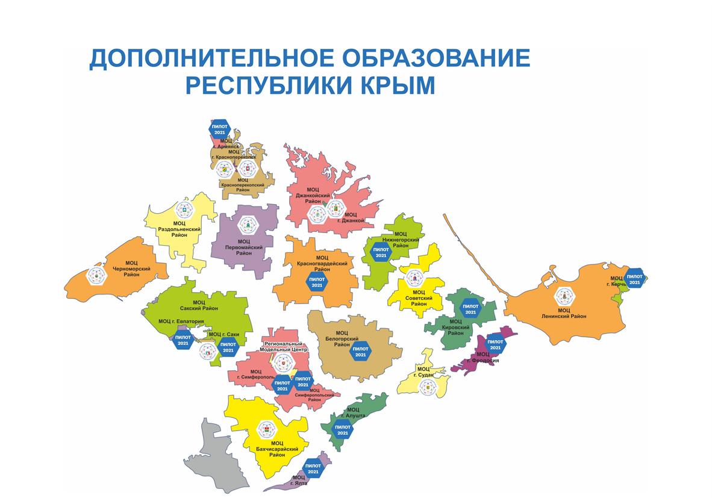
В 2021 г. в Республике Крым в целях реализации мероприятий регионального проекта «Успех каждого ребенка» национального проекта «Образование» (далее – «Федеральный проект»), в соответствии с комплексом мер по внедрению Целевой модели развития региональной системы дополнительного образования детей в Республике Крым, утвержденной Постановлением Совета министров Республики Крым от 13.08.2019 № 442 были созданы:
Региональный модельный центр – проектный офис по мероприятиям «Федерального проекта», как ядро региональной системы дополнительного образования детей осуществляющий организационное, методическое и аналитическое сопровождение и мониторинг развития системы ДОД на территории Республики Крым, обеспечивающий взаимодействие между участниками ФП.
Создан РМЦ, как структурное подразделение ГБОУ ДО РК «Дворец детского и юношеского творчества» г. Симферополь (http://ddyt.ru/rmts) ;
25 муниципальных опорных центров (муниципальных районах (городских округах) Республики Крым ) http://ddyt.ru/rmts/mots .

Slide 3

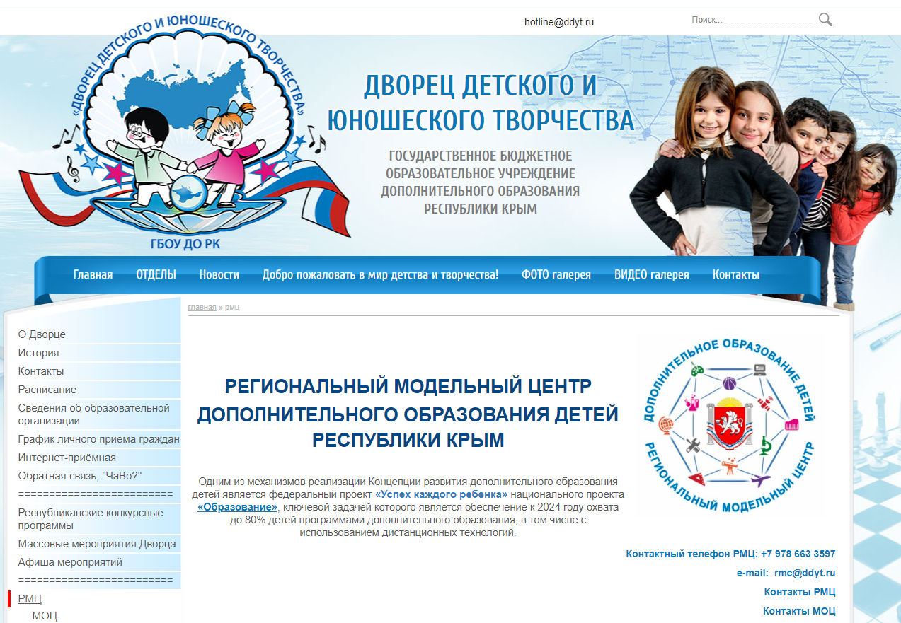
Региональный модельный центр дополнительного образования детей Республики Крым
Государственного бюджетного образовательного учреждения дополнительного образования Республики Крым
«Дворец детского и юношеского творчества»
Цель Регионального модельного центра (РМЦ) – создание условий для обеспечения в Республике Крым эффективной системы взаимодействия участников в сфере дополнительного образования детей по реализации современных, вариативных и востребованных дополнительных общеобразовательных программ для детей различных направленностей (технической, естественнонаучной, художественной, социально-гуманитарной, туристско-краеведческой, физкультурно-спортивной), обеспечивающей достижение показателей развития системы дополнительного образования детей, установленных указами Президента РФ, в рамках федерального проекта «Успех каждого ребёнка» национального проекта «Образование».

Slide 4



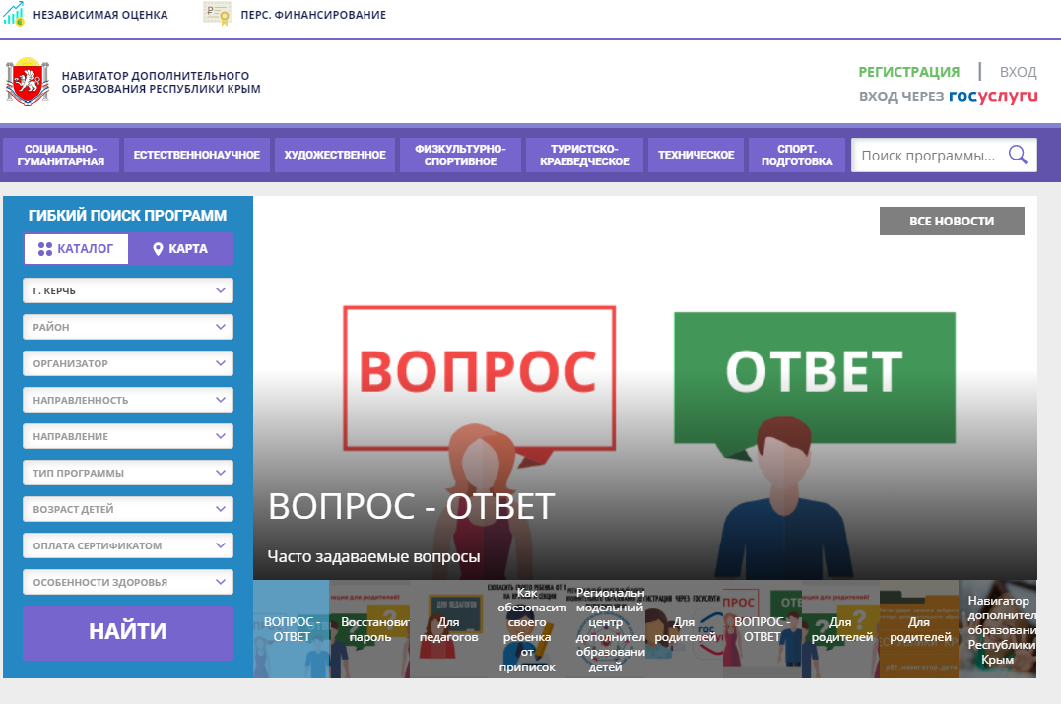

В настоящее время Минпросвещения России развивает систему дополнительного образования в рамках федерального проекта «Успех каждого ребенка» национального проекта «Образование». В рамках реализации мероприятий проекта была создана автоматизированная информационная система Республики Крым «Навигатор дополнительного образования Республики Крым» (приказ Министерства образования, науки и молодежи Республики Крым от 16.07.2021 г. № 1204 «Об автоматизированной информационной системе Республики Крым «Навигатор дополнительного образования Республики Крым»).
Навигатор – это одна из составляющих частей Целевой модели развития системы дополнительного образования детей. Данная система рассчитана на представителей учреждений дополнительного образования и органов местной власти, принимающих управленческие решения в области дополнительного образования, а также для родительской общественности.
Эта система уникальна и не имеет аналогов в международном масштабе. В системе представлены варианты мест дополнительного образования в регионе и их подробное описание: адрес, цели, программы и т. д.
Цель «Навигатора» – помочь родителям выбрать направления развития детей: секции, кружки и т.д.
Задача «Навигатора»: обеспечение доступа к современным общеразвивающим программам дополнительного образования детей и предоставления исчерпывающей информации для детей, подростков и родителей (законных представителей) об образовательных услугах организаций дополнительного образования.
В системе предусмотрен фильтр, где можно задать интересующие параметры (например, возраст ребенка, способности, особенности здоровья и т.д.) и получить возможные варианты кружков и секций. Например, выбрать творческое объединение социально-гуманитарной направленности или занятия танцами.
Причем есть возможность выбрать те кружки и секции, которые
можно будет оплатить средствами сертификата. Чтобы найти такие
кружки, нужно выбрать в каталоге поиска программ
«доступна ОПЛАТА сертификатом».
Ссылка https://р82.навигатор.дети

Slide 5

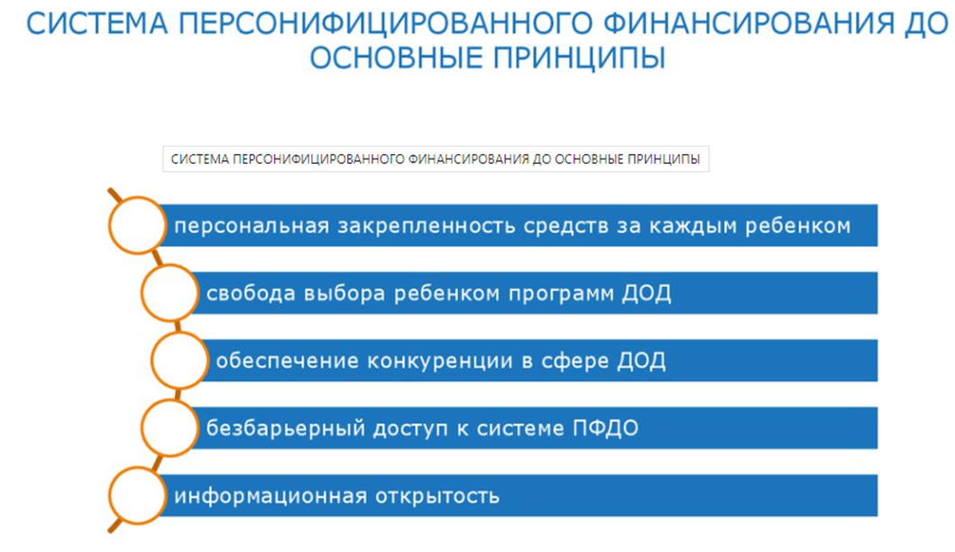
С помощью внедрения новой системы государство стремиться улучшить качество дополнительного образования для детей. В связи с этим бала внедрена модель персонифицированного финансирования дополнительного образования детей в Республике Крым (Постановление Совета министров Республики Крым от 31.03.21 г. № 196 ).
Персонифицированное финансирование ДОД РК – это система, предусматривающая закрепление обязательств государства по оплате образования, в котором прежде всего заинтересован ребенок. На бюджетное финансирование смогут рассчитывать только программы, которые интересны населению. Остальным придется меняться.
В результате внедрения больше детей сможет обучаться в секциях на платной основе. Если раньше семья не могла себе позволить ходить на какой-то кружок, то теперь с помощью сертификата можно оплатить обучение ребенка частично или в полном объеме. Это будет зависеть от суммы, на которую выдан сертификат, и стоимости кружка.
То есть, за ребенком закрепляется гарантия, что вне зависимости от того, какую программу дополнительного образования он выберет, к какому поставщику услуг (муниципальному, частному, государственному) пойдет обучаться, он может рассчитывать на то, что государство заплатит за его обучение.
Получив сертификат, ребенок, как и раньше, сможет бесплатно посещать секции и кружки, только теперь он будет сам регулировать процесс оплаты.
Сертификат можно «потратить» на любую программу дополнительного образования образовательных организаций города или района.
Заинтересованные организации, предоставляющие вашим детям услуги, проходят независимую оценку программ (Приказ МОНМ РК от 25.06.2021 г. № 1096 «Об утверждении Регламента проведения независимой оценки качества ДООП в РК в 2021-2022 годах», и будут входить в реестр поставщиков образовательных услуг. Родителям лишь остается выбрать среди них. А по итогам получения ребенком образования, оценить выбранную программу.

Slide 6


Сертификат – это бюджетные деньги, которые предназначены для оплаты внешкольного образования детей. Смысл его введения в том, что теперь финансироваться будут только те программы, которые востребованы у родителей и детей, а не те, что были запланированы в рамках госзаказа.
Персональный сертификат — это документ, выступающий гарантией ребенку со стороны государства. Он подтверждает, что конкретный ребенок может посещать выбранный кружок или секцию за счет бюджетных средств.
Бумажный формат сертификата не предусмотрен. Фактически сертификат представляет собой электронную запись в информационной базе. В системе будет отображаться состояние счета и история списания денежных средств. Все данные надежно защищены.
Сертификат присваивается детям от 5 до 18 лет. У него есть конкретный номинал. Это реальные деньги, выделяемые из бюджета. Потратить их можно только по целевому назначению — на оплату занятий ребенка в секции или кружке. Размер номинала сертификата определяется местными властями.
Для получения сертификата в «Навигаторе» авторизованному пользователю необходимо в личном кабинете, во вкладке «Дети» нажать «Получить сертификат».
Государство, передавая средства родителям на образование ребенка, думает, что только родители смогут распорядиться ими лучше. Поэтому делайте все ради успешного будущего своих детей!

Slide 7


Дополнительное образование детей является важным фактором повышения социальной стабильности и справедливости в обществе посредством создания условий для успешности каждого ребенка независимо от места жительства и социально-экономического статуса семьи. Оно выполняет функции «социального лифта» для значительной части детей, которая не получает необходимого объема или качества образовательных ресурсов в семье и общеобразовательных организациях, компенсируя, таким образом, их недостатки, или предоставляет альтернативные возможности для образовательных и социальных достижений детей, в том числе таких категорий детей, как дети с ограниченными возможностями здоровья, дети, находящиеся в трудной жизненной ситуации.

Slide 8


